Slide 1
プロジェクト管理ソフトの群雄割拠をどうやって勝ち抜くか？②
@ak_iwasaki
岩崎 成記
2018/11/10 redmine.tokyo #15 LT1

Slide 2
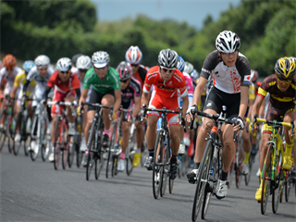
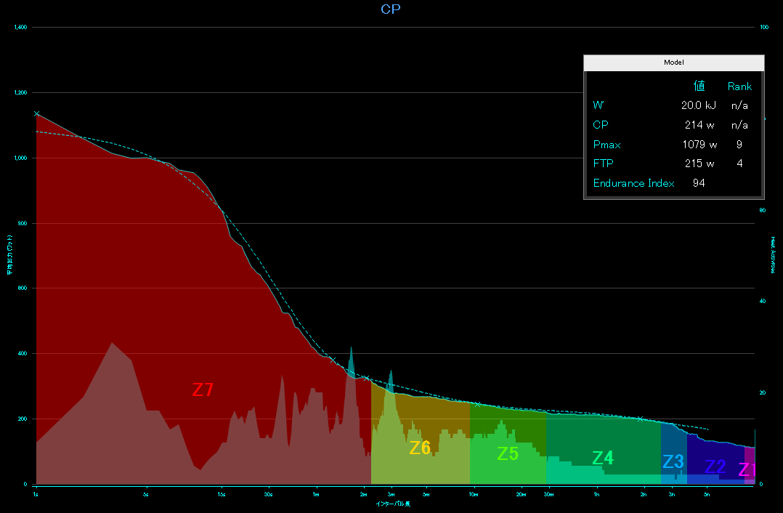
自己紹介
自転車レース
名前：岩崎 成記 (いわさき あきのり)
出身：広島市
趣味：自転車・見える化
Redmine.Tokyo：LT2回目
(前回#14ではプロジェクト管理状態の定量化とredmineでの状況を紹介)
仕事：エンジニア(航空宇宙系)
でも・・・プロジェクトマネジメント，システム企画・設計，
サーバ管理，その他OA系雑務など担当しています
⇒redmine使い始めてから，いろいろな立場が加わり
システム屋としての立場を確立しつつあります
パワーカーブ

Slide 3
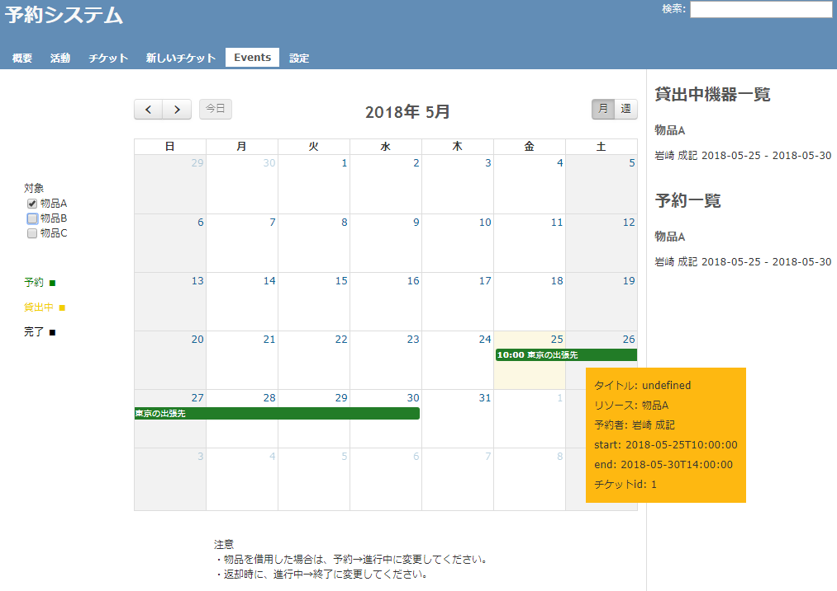
リソース予約プラグインの開発
物品の貸出・会議室予約などを想定した，redmine用のプラグインです。
Javascript “fullcalendar” モジュールを使用しています。
既存のプラグインを改修して，プロジェクト単位での管理を可能にしました。
ダウンロード： https://github.com/aki360P/redmine_resource_booking_system

Slide 4
プラグイン開発メモ
Ruby on railsの基礎勉強に400時間
さらに開発このプラグインの開発に300時間・・・
Ruby on railsのほか，データベース，サーバ，html, css, Javascriptなど広範な知識が必要
結局いい開発環境IDE見つからず，テキストエディタによる編集と毎回のリスタート
テスト環境を準備するのも大変
効率的だった勉強法： Githubで他人のソースを見る，古いプラグインの最新化
効果は絶大：ユーザの求める機能を提供でき，ユーザの裾野を拡大・アクティブユーザ増加
最初の環境構築が高いハードルで簡単なものでも非常に大変。簡単でも機能するようになるまでが非常に厳しい。

Slide 5
Redmine普及に効果のあった施策
★効果あり(5段階)
×悪化(5段階)
① | Redmineベースのみの導入 | ★☆☆☆☆
② | ガントチャートプラグイン(有償版)の導入 | ★★☆☆☆
③ | EVMの開始 | ★☆☆☆☆
④ | LDAPアカウント作成の開始 | ★★★☆☆
⑤ | ロール・ワークフローの詳細化 | × × × × ×
⑥ | Subversion, Gitの使用 | ★★☆☆☆
⑦ | リソース予約プラグインの導入 | ★★★★☆
⑧ | 社内ホームページからのリンクとwikiの活用 | ★★★☆☆
⑨ | 高機能ライセンスの導入 | × × × × ×
⑩ | Chatプラグインの導入 | ★★★☆☆
Redmine普及のためには“プロジェクト管理“ではなく，Redmineをエコシステムとして，”組織内で不足している機能”へ柔軟に対応することが重要と気付かされました！

